Slide 1
Курсовая работа
СРЕДА ВИЗУАЛЬНОГО МОДЕЛИРОВАНИЯ
ON-LINE
Иванов Всеволод, 345 группа
Научные руководители: Ю.В. Литвинов
Т.А. Брыксин

Slide 2
Веб-приложения
Не требуют установки
Частичная кроссплатформенность
Не требуют дискового пространства
Доступ к приложению возможен с любого компьютера
Гибкая система продажи программы:
  По модели «Software as a service»
  Установки сервера приложения внутри локальной сети компании-заказчика

Slide 3
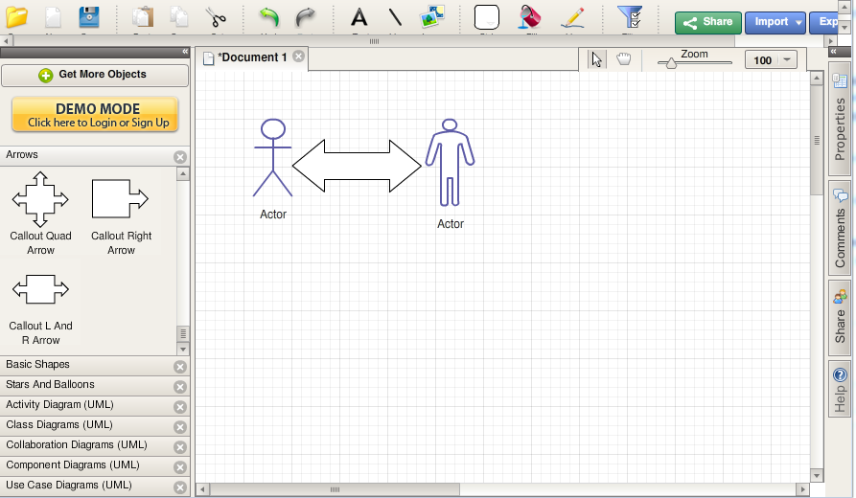
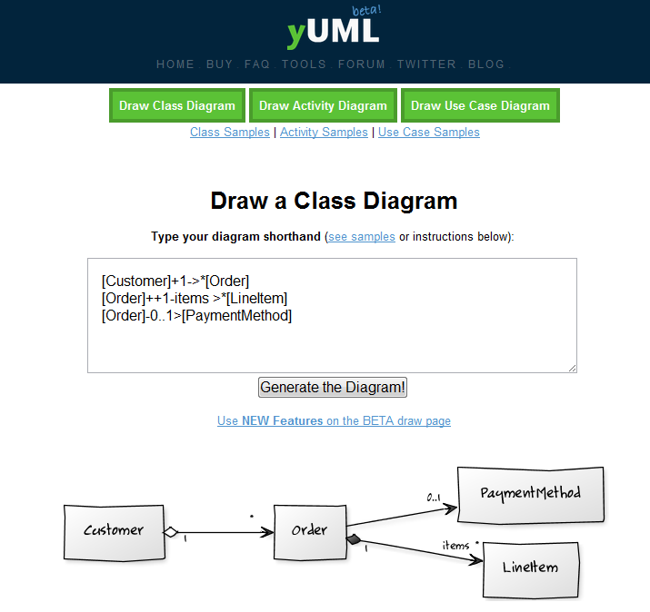
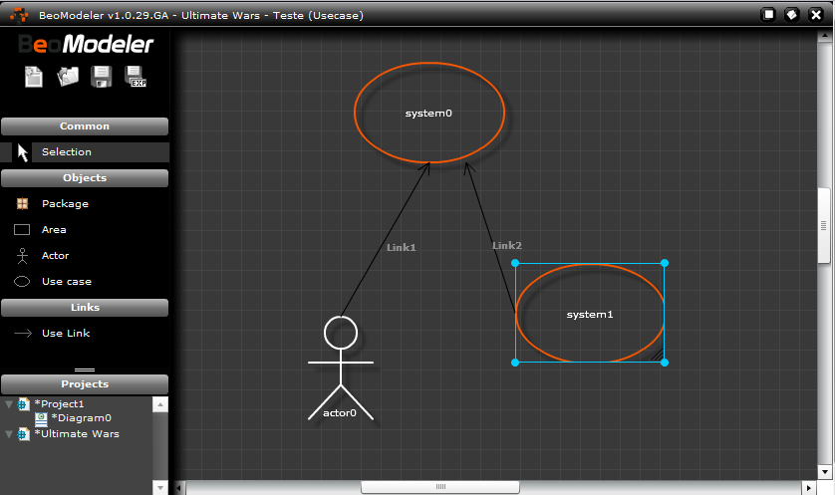
Существующие решения
Creately
Gliffy
BeoModeller
gModeller
JavaScript proof-of-concept
yUML

Slide 4
Технические решения
Выбор технологии: Silverlight + ASP.NET
Репозиторий: СУБД + WCF Ria Services
Редакторы: XAML + C#
Data Bindings
Silverlight
WCF Ria Services
ASP.NET
SQL

Slide 5
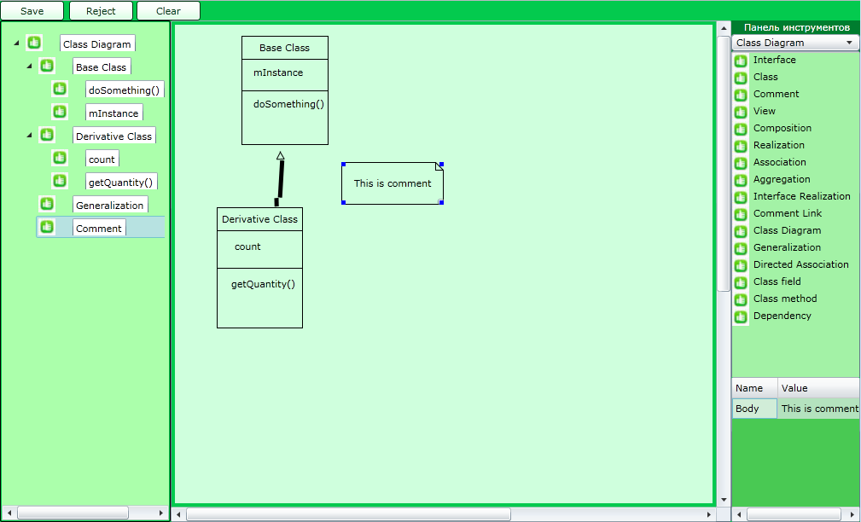
Интерфейс

Slide 6
Результаты
Реализован прототип системы визуального моделирования on-line
Частичная кроссплатформенность
Легкая расширяемость
Открытое API репозитория, что позволяет писать генераторы кода из моделей

